Slide 1
LHAASO 100 TeV 能区质子伽马区分研究
报告人：田珍
合作者：胡红波， 王振，刘烨，郭义庆，马欣华等
2017.09.21 – Ｌｈａａｓｏ威海合作组会议

Slide 2
主要内容
１. 排斥比意义与LHAASO 实验介绍
２. 现有遇到的问题
３. 模拟方法的改进
４. LHAASO 排斥比预期
５. 小结

Slide 3
$\frac{ γ}{ p}\text{ 鉴别}能力$意义
10 ⁻⁵
100TeV $γ 源观测对伽马强子起源或是轻子起源具有强烈判断;$
因此地面阵列对伽马源观测能力关键$取决于\frac{ γ}{ p}\text{ 鉴别}能力；$

Slide 4
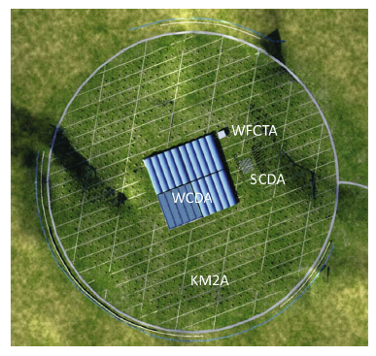
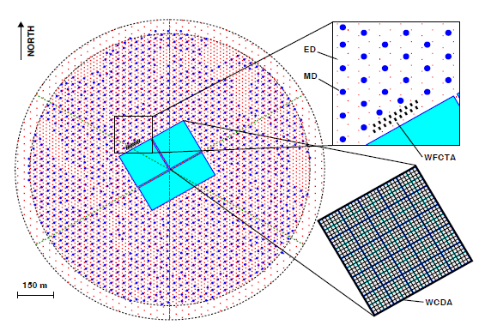
LHAASO 实验介绍
LHAASO ： KM2A, WCDA, WFCTA.
KM2A : 5195 EDs(electron detectors) and 1171 MDs(muon detectors)
覆盖：1平方公里面积；
大视场：2 sr；高海拔： 4410m;
MC给出优异的宇宙线排斥能力： 0.001% (伽马射线~50TeV)

Slide 5
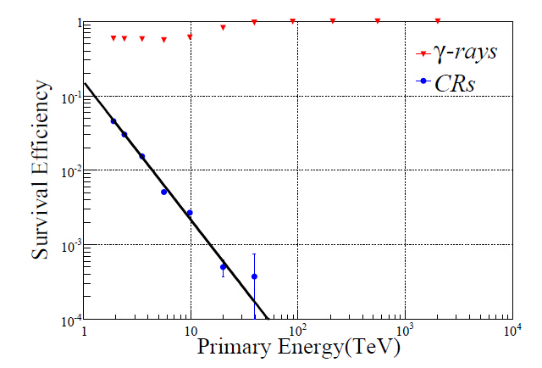
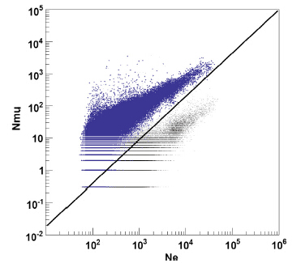
传统模拟方法的问题
ASγ
LHAASO
ASγ: 0.01% (gamma 100TeV ) ； LHAASO ： 0.001%
传统EAS模拟方法 – CORSIKA， 生成足量100TeV的宇宙线本底样本耗时很严重
100TeV~ 100days (100cpu)
1PeV ~ 1000days
受限于CPU资源，100TeV以上的地面阵列 $\frac{γ}{ p}\text{ 鉴别}$能力预测几乎不能实现！

Slide 6
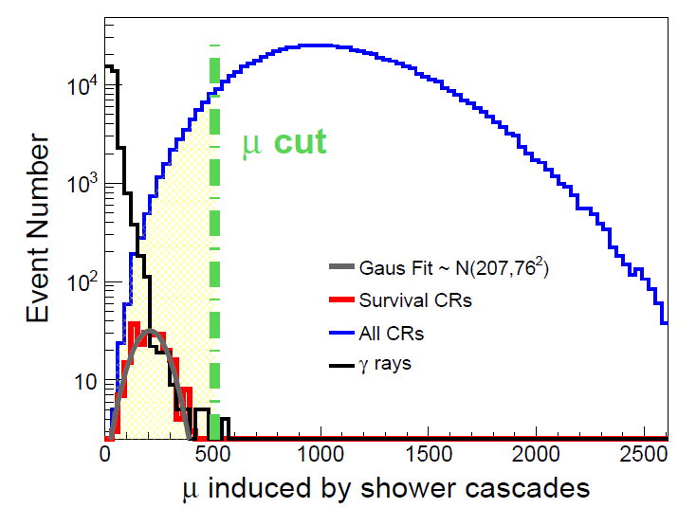
方法改进原理
$\frac{ γ}{ p}鉴\text{别}能力依赖于强子与轻子簇射产生的次级缪子数目差异$
宇宙线被误判为都是“少缪子”事例，因此只要模拟出“少缪子”宇宙线事例即可
为现有CORSIKA 添加一个功能模块 μ-poor CR simulation

Slide 7
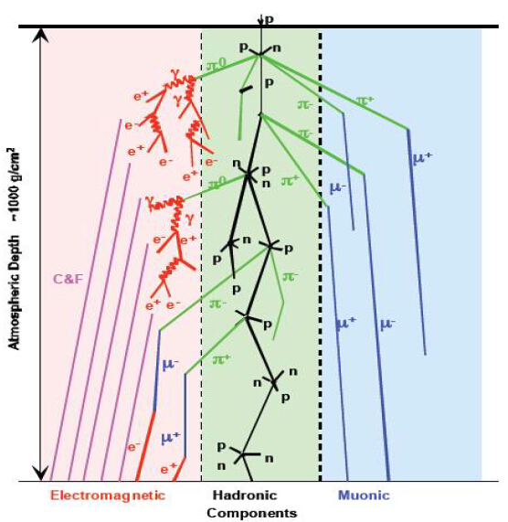
方法改进原理示意
$γ,e^{±}$~99.9%
$μ^{±},hadrons$~ 0.1%
1.EAS成分
$（1）γ,e^{±}$~99.9%，耗时多
并且10GeV$γ,e^{±}$衰变产生 ${ μ}^{±},hadrons$几率极低。
（2）$μ^{±},hadrons$~ 0.1%
2.“少缪子” 事例判据：
(1).第一步Corsika 程序：
升高电磁次级粒子阈能(不耗时)
~ 10GeV,10GeV,50MeV,50MeV
(2).统计缪子数目作cut条件，判断是否为“少缪子”事例
３.模拟“少缪子”事例：
（1）在第二步Corsika程序中，降低次级粒子阈能~ 1MeV,1MeV,50MeV,50MeV
（2）被找到“少缪子”事例，完成其全模拟

Slide 8
CORSIKA模块添加
Track and register Muon Number Cut
增加一个完整模块，用户使用方便，和使用官方版本一样。

Slide 9
改进后CORSIKA模拟结果比较
新改进的CORSIKA程序运行结果与原初CORSIKA完全一致；

Slide 10
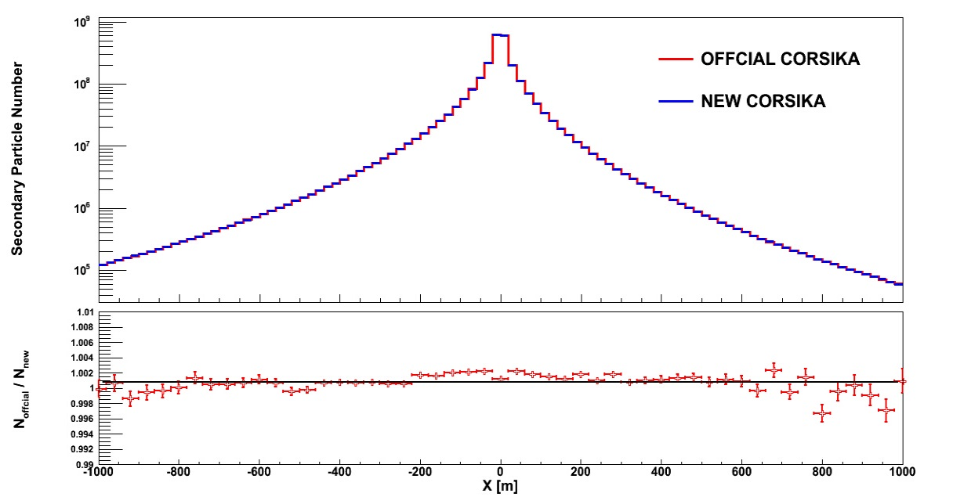
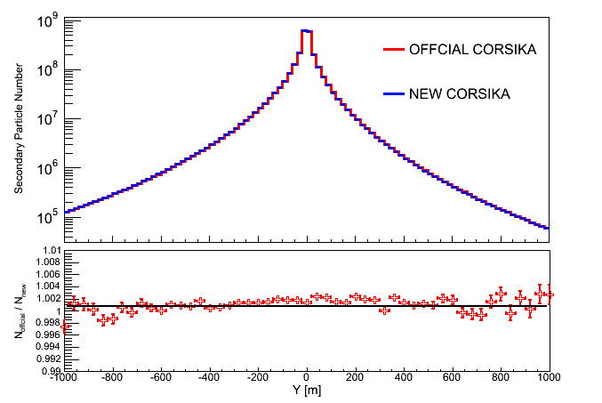
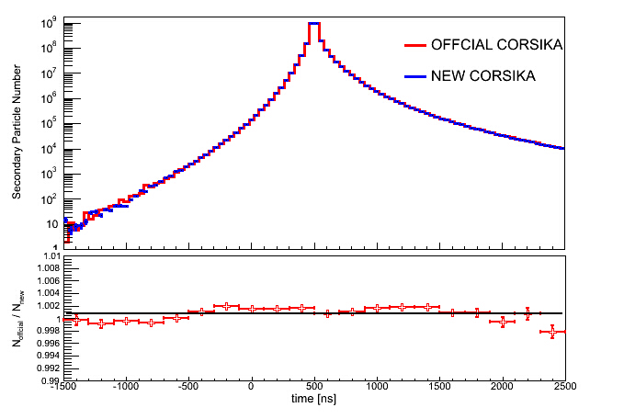
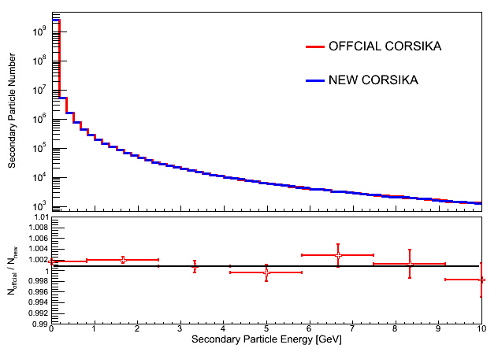

Slide 11
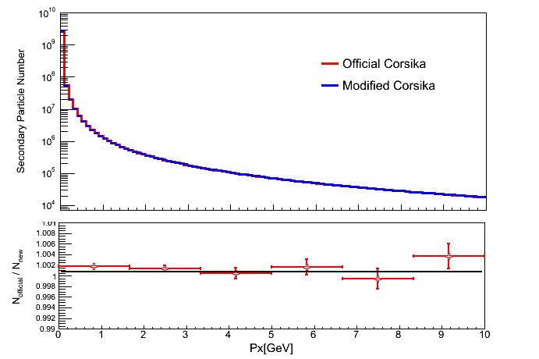
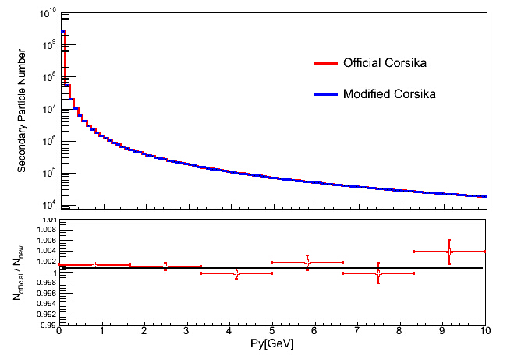
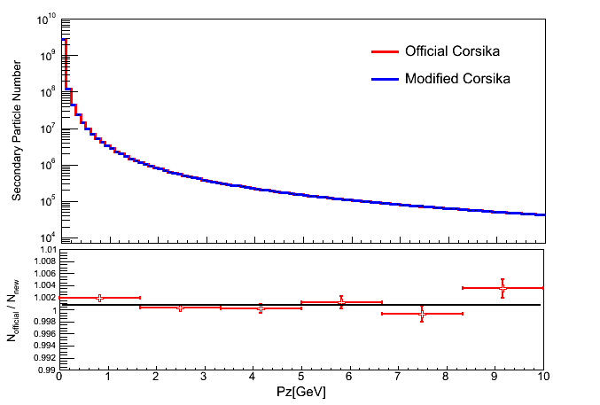
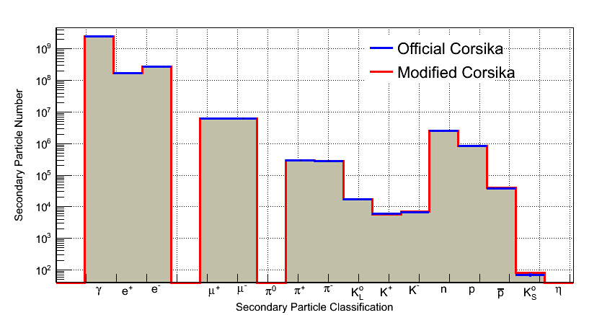
样本：质子：天顶角 0-30， 方位角 0-360 ; 不同能量：10TeV,100TeV,500TeV,1PeV,10PeV；
不同次级粒子($γ,e^{±},μ^{±},hadron$)的如上所示各类分布也经过详细比较 ~ 符合很好；

Slide 12
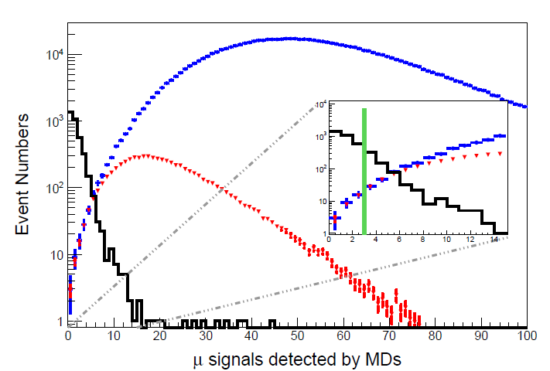
改进后CORSIKA模拟结果验证

Slide 13
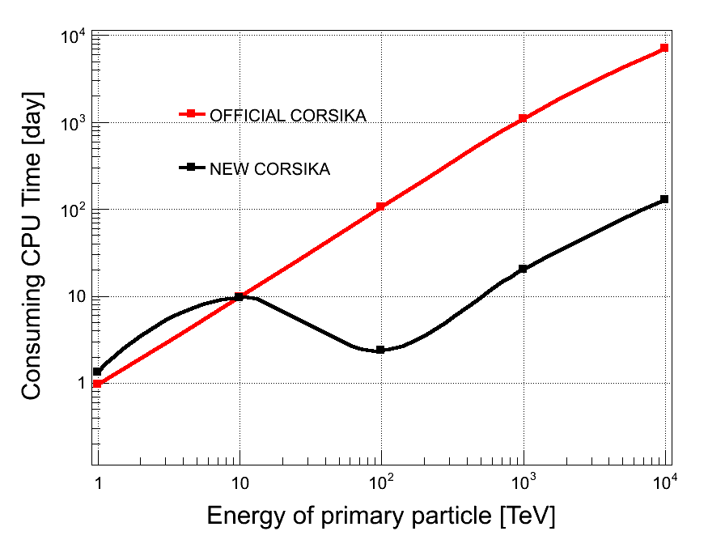
改进后CORSIKA模拟速率
新方法生成100TeV以上的宇宙线样本 速度提高了有50倍，有效解决CPU 问题！

Slide 14
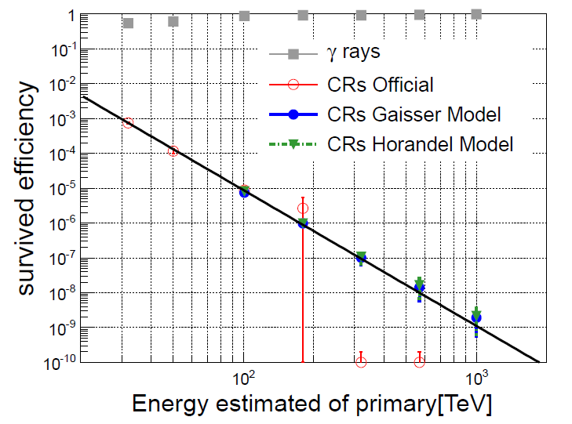
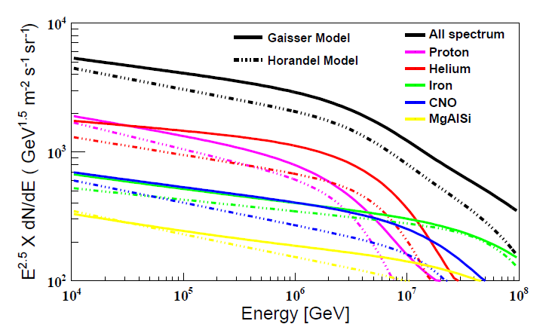
LHAASO 排斥比预测
排斥比结果：100TeV ~ 10 ⁻⁵
1PeV ~ 10 ⁻⁹

Slide 15
小结
LHAASO 实验具有高排斥，高海拔，大面积的观测优势，利用研究高能清~100TeV的电子谱观测；
通过改进传统模拟方法，提高其计算效率，成功预测了LHAASO100TeV以上的排斥能力：100TeV~ 10 ⁻⁵ 至 1PeV ~ 10 ⁻⁹
LHAASO 有望在100TeV区为我们带来各种成分能谱丰富的观测数据！

Slide 16
谢谢

